Slide 1









CHÀO MỪNG CÁC CON
ĐẾN VỚI TIẾT HỌC
TIẾNG VIỆT

Slide 2



1
Khởi động

Slide 3

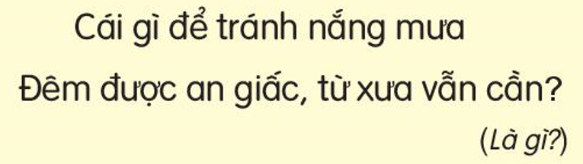






Slide 4
2
Đọc

Slide 5
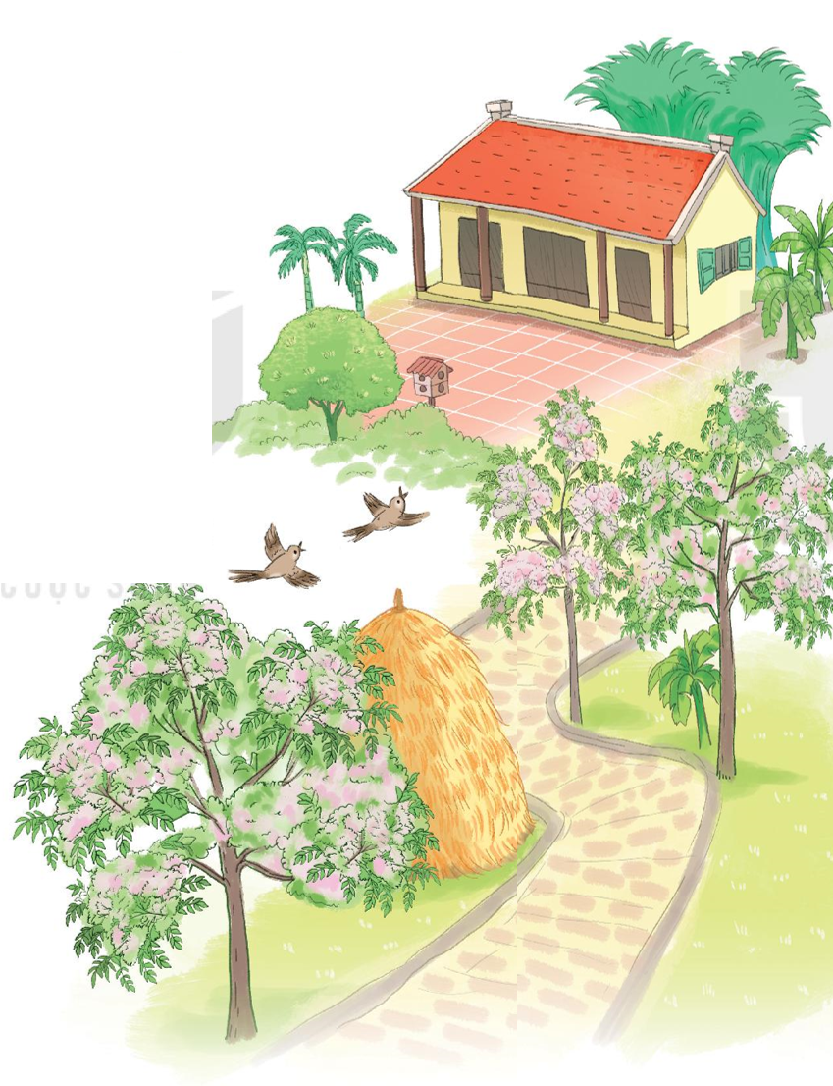

Ngôi nhà
Em yêu nhà em
Hàng xoan trước ngõ
Hoa xao xuyến nở
Như mây từng chùm.
Em yêu tiếng chim
Đầu hồi lảnh lót
Mái vàng thơm phức
Rạ đầy sân phơi.
Em yêu ngôi nhà
Gỗ, tre mộc mạc
Như yêu đất nước
Bốn mùa chim ca.
(Tô Hà)
Đọc nối tiếp câu

Slide 6
Ngôi nhà
Em yêu nhà em
Hàng xoan trước ngõ
Hoa xao xuyến nở
Như mây từng chùm.
(Tô Hà)
1
Em yêu tiếng chim
Đầu hồi lảnh lót
Mái vàng thơm phức
Rạ đầy sân phơi.
2
Em yêu tiếng chim
Đầu hồi lảnh lót
Mái vàng thơm phức
Rạ đầy sân phơi.
Em yêu ngôi nhà
Gỗ, tre mộc mạc
Như yêu đất nước
Bốn mùa chim ca.
3
Em yêu ngôi nhà
Gỗ, tre mộc mạc
Như yêu đất nước
Bốn mùa chim ca.

Slide 7
Ngôi nhà
Em yêu nhà em
Hàng xoan trước ngõ
Hoa xao xuyến nở
Như mây từng chùm.
(Tô Hà)
1
xao xuyến nở
2
Em yêu tiếng chim
Đầu hồi lảnh lót
Mái vàng thơm phức
Rạ đầy sân phơi.
Đầu hồi lảnh lót
Mái vàng thơm phức
Rạ đầy sân phơi
3
Em yêu ngôi nhà
Gỗ, tre mộc mạc
Như yêu đất nước
Bốn mùa chim ca.

Slide 8
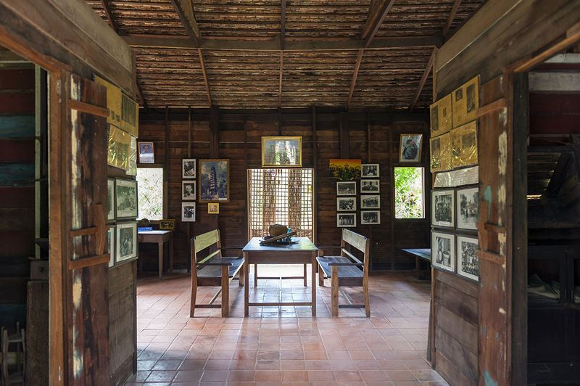
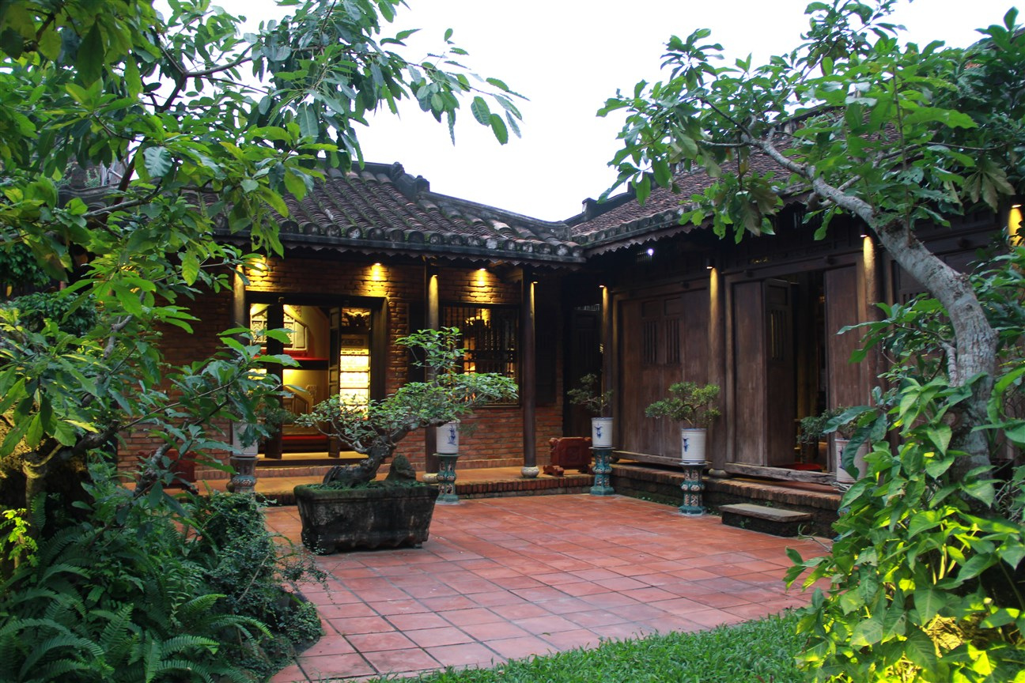
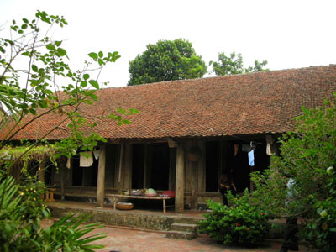
nhà gỗ, nhà tre
Notes:
Mộc mạc: giản dị, đơn giản

Slide 9
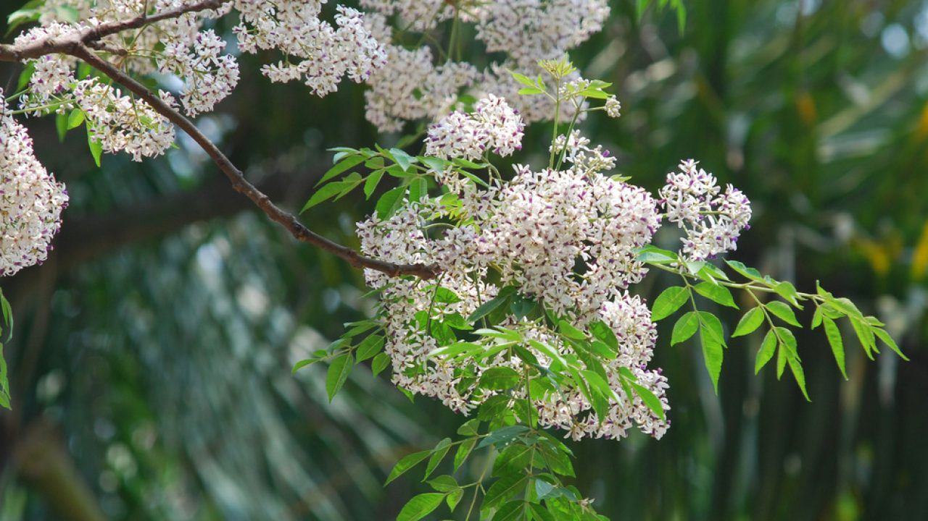
hoa xoan

Slide 10
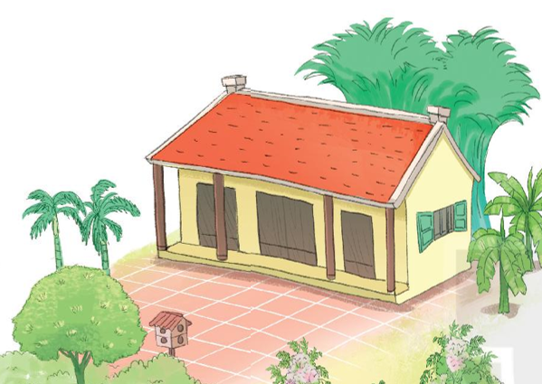
đầu hồi

Slide 11
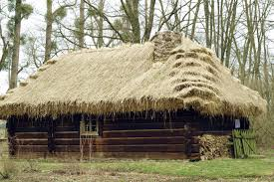
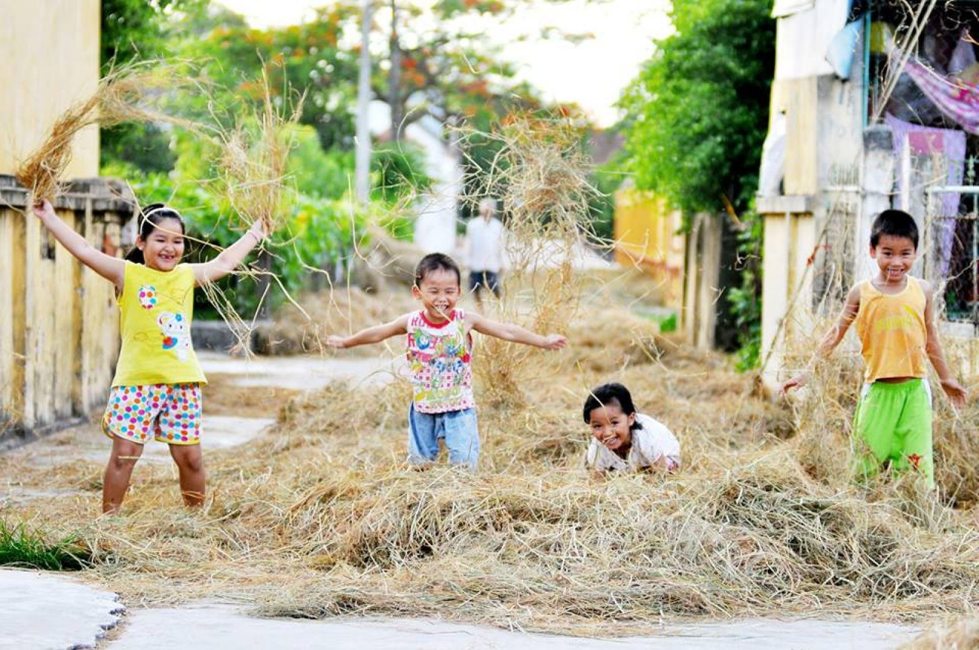
mái vàng
phơi rạ/rơm

Slide 12
Ngôi nhà
Em yêu nhà em
Hàng xoan trước ngõ
Hoa xao xuyến nở
Như mây từng chùm.
Em yêu tiếng chim
Đầu hồi lảnh lót
Mái vàng thơm phức
Rạ đầy sân phơi.
Em yêu ngôi nhà
Gỗ, tre mộc mạc
Như yêu đất nước
Bốn mua chim ca.
(Tô Hà)

Slide 13
Thư giãn

Slide 14
3
Tìm tiếng cùng vần

Slide 15
3
Tìm tiếng cùng vần với mỗi tiếng chùm, phơi, nước
chùm
phơi
nước

Slide 16
3
Tìm tiếng cùng vần với mỗi tiếng chùm, phơi, nước
chùm
phơi
nước
lúm
hùm
chơi
đợi
được
lược
tum
bới
thước

Slide 17
4
Viết vào vở

Slide 18





1. Viết từ ngữ
xao
xuΐĞn
lảnh
lĝ

Slide 19
2. Viết tiếng cùng vần với mỗi tiếng chum, phơi, nước
-
-
-
-
chùm
chum
núm
cúm
túm.
-
phΠ
dΠ
-
wưϐ
xưϐ

Slide 20
Ngôi nhà (Tiết 2)

Slide 21
Ngôi nhà
Em yêu nhà em
Hàng xoan trước ngõ
Hoa xao xuyến nở
Như mây từng chùm.
Em yêu tiếng chim
Đầu hồi lảnh lót
Mái vàng thơm phức
Rạ đầy sân phơi.
Em yêu ngôi nhà
Gỗ, tre mộc mạc
Như yêu đất nước
Bốn mùa chim ca.
(Tô Hà)

Slide 22
Yêu cầu cần đạt:
1. Hiểu và trả lời đúng các câu hỏi trong bài
2. Nắm được nội dung bài thơ: tình cảm yêu thương gắn bó của bạn nhỏ đối với ngôi nhà của mình.
3. Thuộc lòng một số khổ thơ.

Slide 24
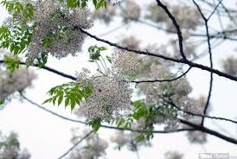
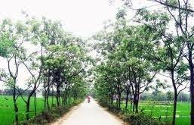
4
Trả lời câu hỏi
Ngôi nhà
Em yêu nhà em
Hàng xoan trước ngõ
Hoa xao xuyến nở
Như mây từng chùm.
Trước ngõ nhà bạn nhỏ có gì?
Notes:
2 câu sau là câu hỏi mở, GV tôn trọng ý kiến của hs nhé

Slide 25
4
Trả lời câu hỏi
Ngôi nhà
Em yêu tiếng chim
Đầu hồi lảnh lót
Mái vàng thơm phức
Rạ đầy sân phơi.
Tiếng chim hót ở đầu hồi như thế nào?
Notes:
2 câu sau là câu hỏi mở, GV tôn trọng ý kiến của hs nhé

Slide 26
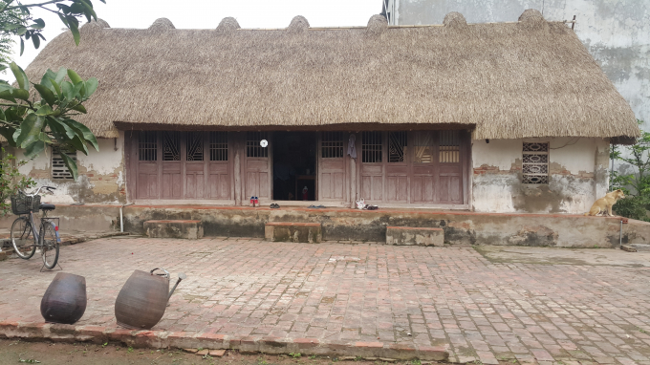
4
Trả lời câu hỏi
Ngôi nhà
Em yêu tiếng chim
Đầu hồi lảnh lót
Mái vàng thơm phức
Rạ đầy sân phơi.
Câu thơ nào nói về hình ảnh mái nhà?
Notes:
2 câu sau là câu hỏi mở, GV tôn trọng ý kiến của hs nhé

Slide 27
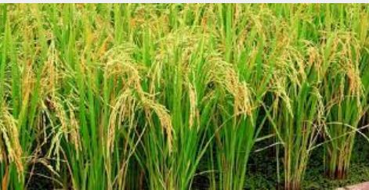
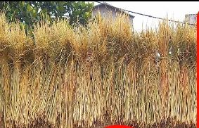
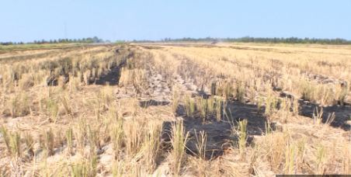

Slide 28
4
Trả lời câu hỏi
Ngôi nhà
Thảo luận nhóm đôi
Tìm những câu thơ nói lên tình cảm của bạn nhỏ với ngôi nhà?
Em yêu nhà em
Hàng xoan trước ngõ
Hoa xao xuyến nở
Như mây từng chùm.
Em yêu tiếng chim
Đầu hồi lảnh lót
Mái vàng thơm phức
Rạ đầy sân phơi.
Em yêu ngôi nhà
Gỗ, tre mộc mạc
Như yêu đất nước
Bốn mùa chim ca.
(Tô Hà)
Notes:
2 câu sau là câu hỏi mở, GV tôn trọng ý kiến của hs nhé

